Slide 1
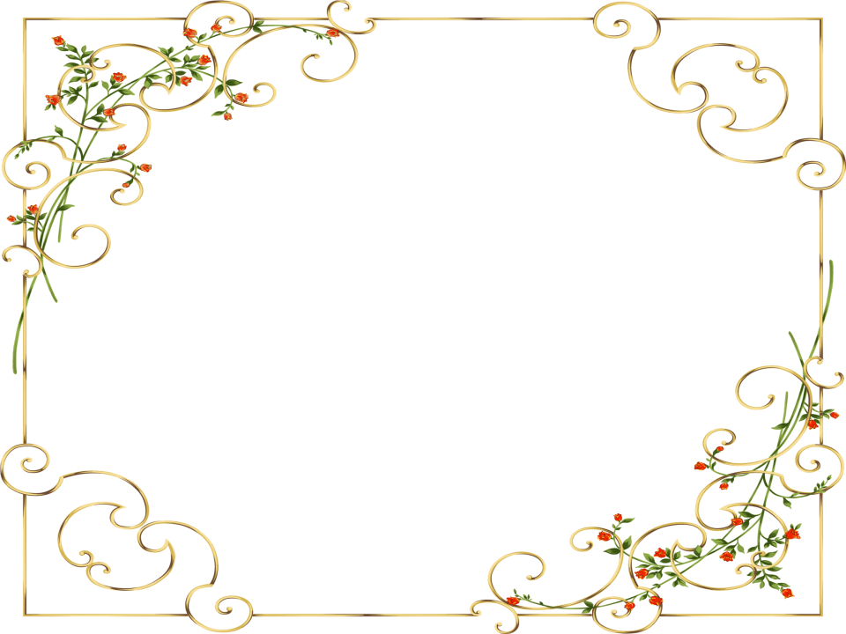
Ткачество
Тканые пояса-
были и небылицы
Автор: учитель технологии,
Солдатова Е.В.

Slide 2
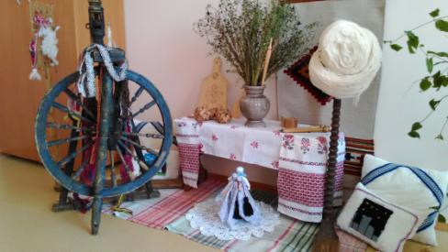
Цель урока:
развитие художественных и творческих способностей,
расширение мировоззрения учащихся,
развитие эстетического вкуса и восприятия.

Slide 3
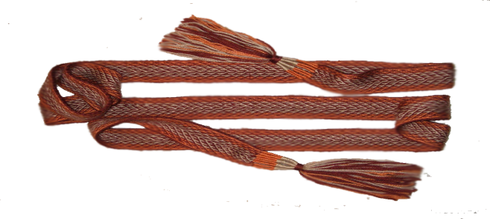
Задачи урока:
Познакомимся с плетением и ткачеством.
Познакомимся с традициями, связанными с поясом.
Узнаем, как изготавливать тканые пояса.

Slide 4
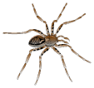
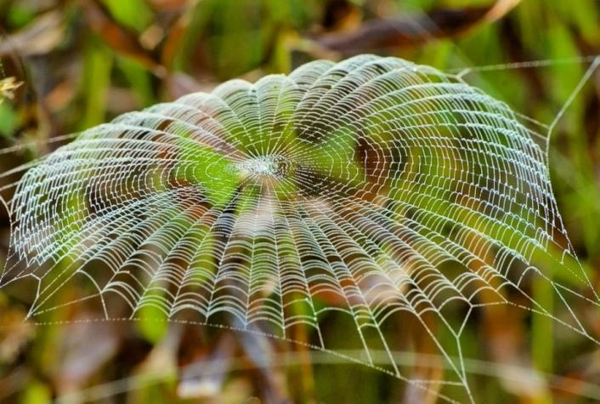
Плетение

Slide 5
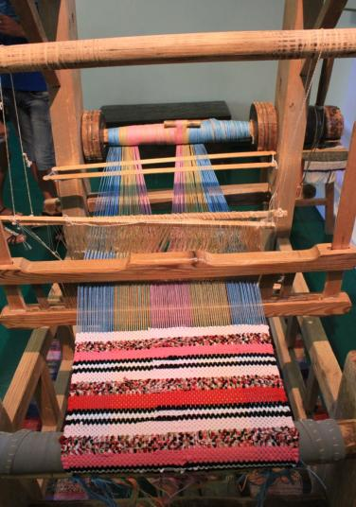
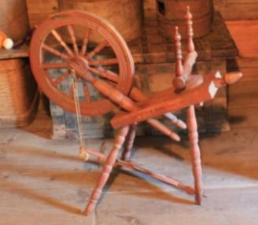
Плетение и ткачество
Используя «опыт» пауков человек стал переплетать различные природные материалы.
Именно плетение считается прообразом ткачества.

Slide 6
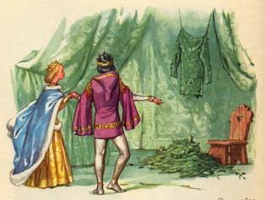
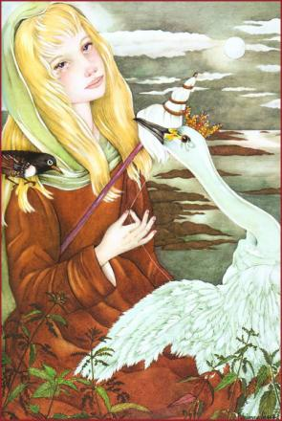
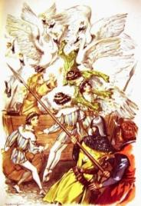
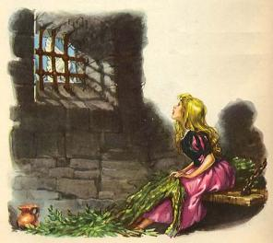
Плетение и ткачество
Дикие лебеди

Slide 7
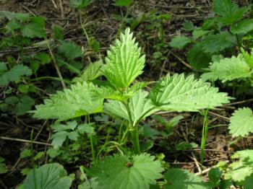
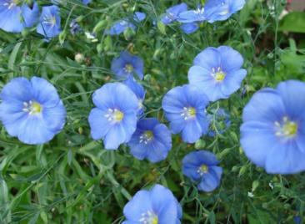
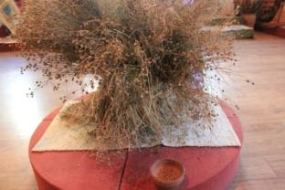
Крапива и лён

Slide 8
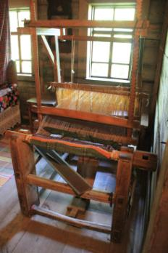
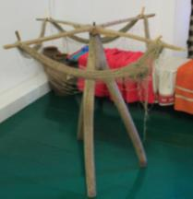
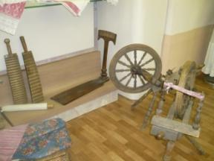
Прядение и ткачество
Ткачеством и прядением на Руси занимались женщины, приступая осенью, когда с полей уже убрали урожай и, стараясь закончить к весне.

Slide 9
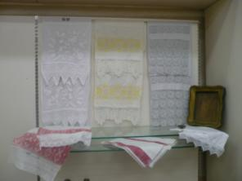
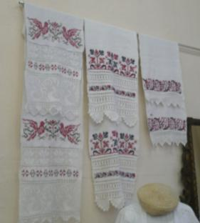
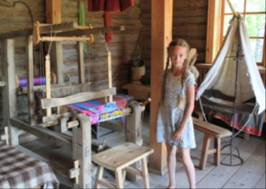
ткачество
Умение ткать считалось одним из достоинств будущей невесты.

Slide 10
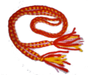
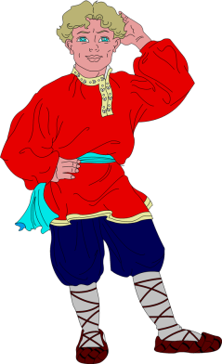
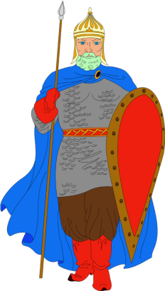
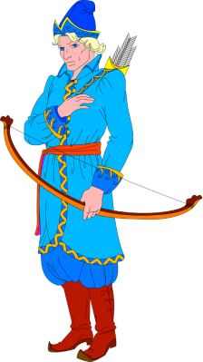
пояс
Пояс – это полоска ткани, кожи, шнур различной ширины и длины.

Slide 11
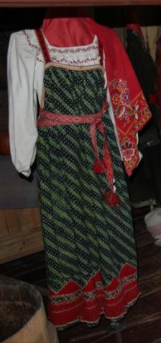
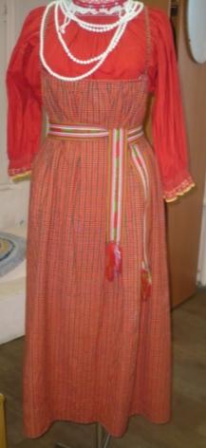
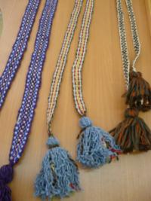
пояс
Важную роль в комплекте одежды играл пояс.
Его носили мужчины и женщины.

Slide 12
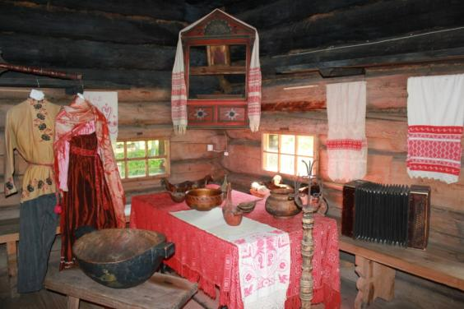
пояс
Постепенно пояс стал шире и превратился в полотно.
Простейшая форма полотна — это полотенце.

Slide 13
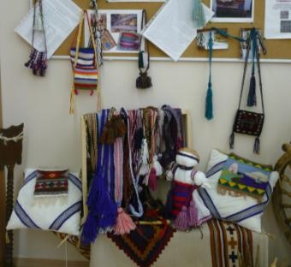
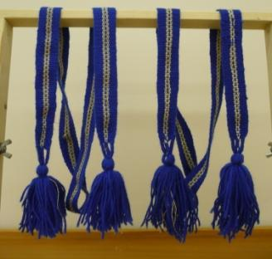
Называли пояс по-разному:
голунец, надживотник, словесной, именной, опояска, столбунец, плетешок, суконник, кушак, покрома, черес, сетка.

Slide 14
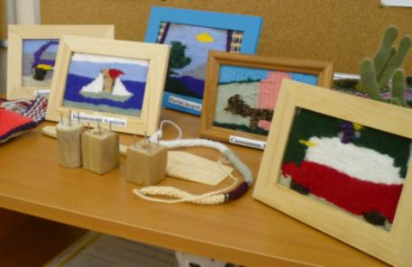
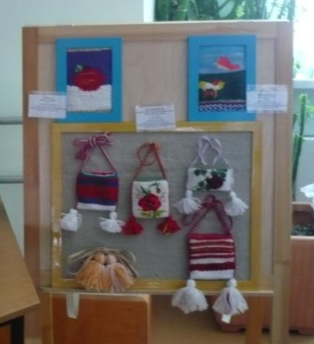
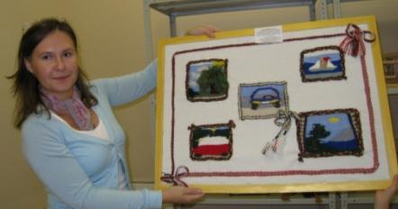
Практическая работа

